Slide 1
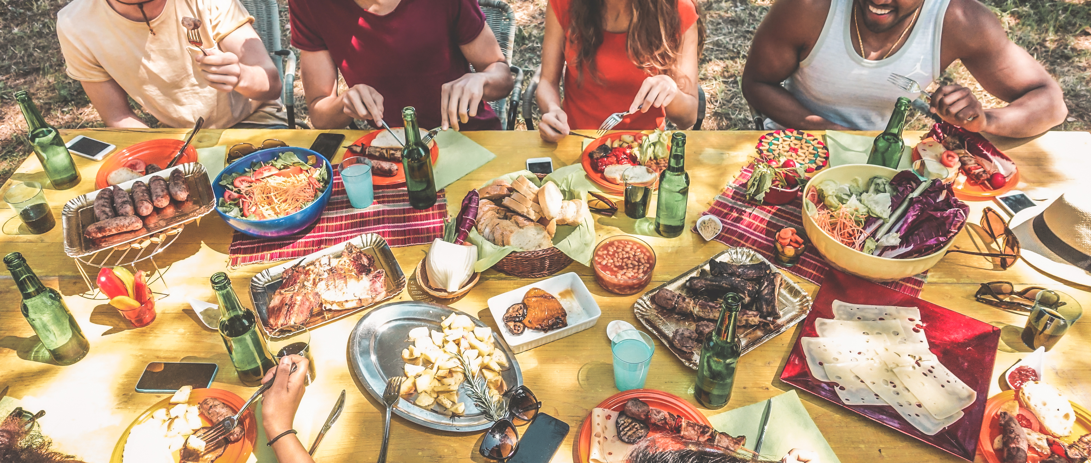
Borsodi Grillpác
Név és szlogen
Készítette: Burgonya úr

Slide 2
Alapok
Fogyasztói insight: Fontos szerepet szeretnénk betölteni a családunkban és a baráti társaságunkban, hozzá akarunk adni a közös események különlegességéhez
Üzenet: Legyél TE az, aki új szintre emeli a közös kajálásokat a Borsodi grillpáccal!

Slide 3
Borsodi Titok Nem hiányozhat, ahogy Te sem!
Lilahagyma anyu krumplisalátájában? Egy csipetnyi fahéj a legjobb haver mártogatósában? A családi és baráti összejövetelek csak akkor az igaziak, ha mindenki ott van és beleteszi a magáét. Valaki a köretet hozza, más a húst vagy a Borsodit, de mindenkinek megvan a helye és szerepe, mindegyikben ételben ott van a titkos összetevő vagy eljárás, amitől jellegzetes és utánozhatatlan lesz az adott fogás.

Slide 4
Borsodi Titok Nem hiányozhat, ahogy Te sem!
Te lehetsz a sülő húsok hőse, aki olyan finomat készít, hogy a nagynéni is emlegetni fogja legközelebb. Tedd különlegessé a következő partit a Borsodi Titokkal. Hisz tudod: nem hiányozhat, ahogy Te sem!

